Slide 1
网络 UIWebView
iOS学院
李明杰

Slide 2
UIWebView
什么是UIWebView
UIWebView是iOS内置的浏览器控件
系统自带的Safari浏览器就是通过UIWebView实现的
UIWebView不但能加载远程的网页资源，还能加载绝大部分的常见文件
html\htm
pdf、doc、ppt、txt
mp4
… …
UIWebView常用的加载资源的方法
- (void)loadRequest:(NSURLRequest *)request;

Slide 3
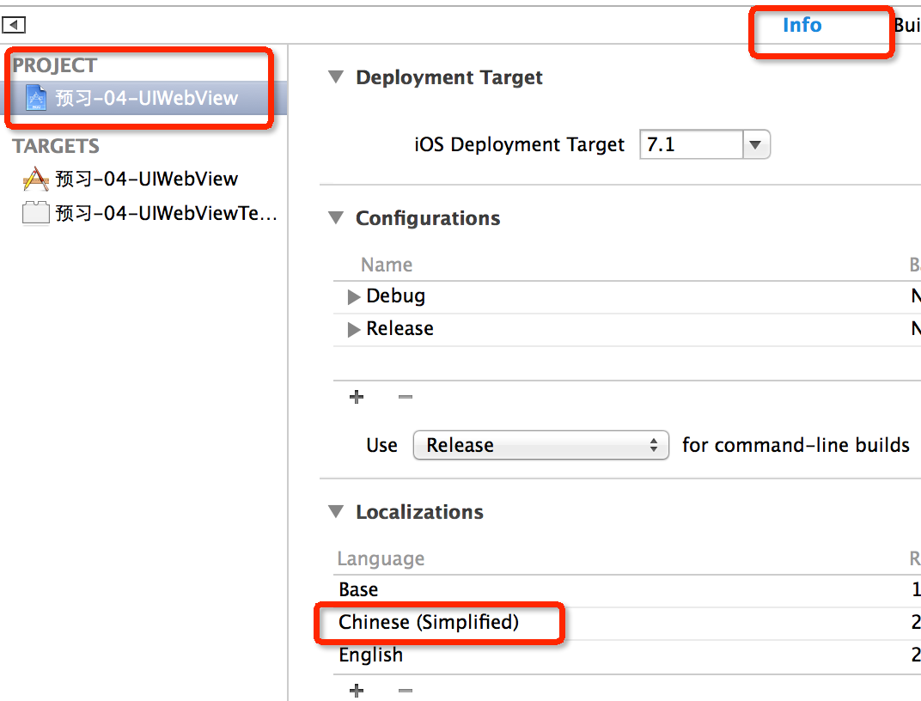
键盘工具条显示中文

Slide 4
常用属性和方法
重新加载（刷新）
- (void)reload;
停止加载
- (void)stopLoading;
回退
- (void)goBack;
前进
- (void)goForward;
需要进行检测的数据类型
@property(nonatomic) UIDataDetectorTypes dataDetectorTypes

Slide 5
常用属性和方法
是否能回退
@property(nonatomic,readonly,getter=canGoBack) BOOL canGoBack;
是否能前进
@property(nonatomic,readonly,getter=canGoForward) BOOL canGoForward;
是否正在加载中
@property(nonatomic,readonly,getter=isLoading) BOOL loading;
是否伸缩内容至适应屏幕当前尺寸
@property(nonatomic) BOOL scalesPageToFit;

Slide 6
监听UIWebView的加载过程
成为UIWebView的代理，遵守UIWebViewDelegate协议，就能监听UIWebView的加载过程
开始发送请求（加载数据）时调用这个方法
- (void)webViewDidStartLoad:(UIWebView *)webView;
请求完毕（加载数据完毕）时调用这个方法
- (void)webViewDidFinishLoad:(UIWebView *)webView;
请求错误时调用这个方法
- (void)webView:(UIWebView *)webView didFailLoadWithError:(NSError *)error;

Slide 7
监听UIWebView的加载过程
UIWebView在发送请求之前，都会调用这个方法，如果返回NO，代表停止加载请求，返回YES，代表允许加载请求
- (BOOL)webView:(UIWebView *)webView shouldStartLoadWithRequest:(NSURLRequest *)request navigationType:(UIWebViewNavigationType)navigationType;

Slide 8
JavaScript
什么是JavaScript
JavaScript是一门脚本语言，简称JS
JS的常见作用有
给HTML网页添加动态功能，比如响应用户的各种操作
操纵HTML元素，比如添加、删除、修改网页元素
常见的JavaScript函数
alert(10); // 弹框
document.getElementById(‘test’); // 根据ID获得某个DOM元素

Slide 9
OC中调用JavaScipt
如何在OC中调用JavaScript代码
使用UIWebView的stringByEvaluatingJavaScriptFromString方法即可

